Slide 1
Η ΙΣΤΟΡΙΑ ΤΩΝ ΥΠΟΛΟΓΙΣΤΩΝ
ΔΗΜΗΤΡΗΣ ΕΥΓΕΝΙΟΥ
ΔΗΜΗΤΡΗΣ ΚΑΛΛΙΓΕΡΗΣ
54^{ο} Δημοτικό σχολείο Πειραιά

Slide 2
Η ιστορία των υπολογιστών μηχανών μπορεί να χωριστεί σε τρεις μεγάλες περιόδους: αυτή των μηχανικών κατασκευών, αυτή των αυτόματων υπολογιστικών μηχανών και αυτή των ηλεκτρονικών υπολογιστών εγγεγράμμενου προγράμματος.
Οι δύο πρώτες περίοδοι αποτελούν κατά κάποιο τρόπο την "προϊστορία", ενώ η τρίτη αναφέρεται στην εξέλιξη των υπολογιστών όπως τους γνωρίζουμε σήμερα.

Slide 3
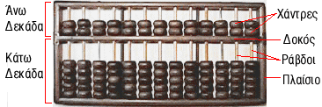
ΠΡΟΪΣΤΟΡΙΑ…
Γύρω στα 500 π.χ. παρουσιάζεται ο άβακας (το γνωστό μας αριθμητήριο με τις χάντρες), αρχικά μάλλον στην Κίνα.

Slide 4
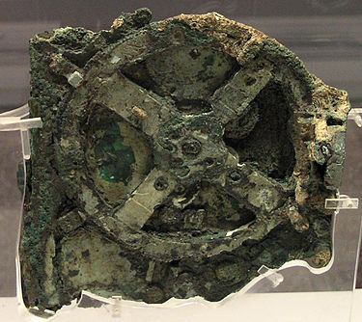
Οι πρώτοι μηχανισμοί που μπορούν να θεωρηθούν ότι μοιάζουν με τους σύγχρονους αναλογικούς υπολογιστές, είναι οι αστρολάβοι.
Οι αστρολάβοι χρησιμοποιήθηκαν για την παρατήρηση των αστέρων και τον προσδιορισμό του ύψους τους από τον ορίζοντα. Ένας τέτοιος μηχανισμός βρέθηκε το 1900, από Καλύμνιους σφουγγαράδες στο βυθό της θάλασσας των Αντικυθήρων. Ο μηχανισμός αυτός που είναι γνωστός σαν "Μηχανισμός των Αντικυθήρων" (87 π.χ.), είναι μια αστρονομική συσκευή, που λειτουργούσε σαν ένας φορητός ημερολογιακός υπολογιστής σταθερού προγράμματος.

Slide 5
Η πρώτη γενιά ηλεκτρονικών υπολογιστών (1946 - 1956)
Το 1946, μετά το τέλος του Β’ Παγκοσμίου Πολέμου, οι Ηνωμένες Πολιτείες χρειάζονταν μια συσκευή η οποία να βοηθά τους στρατιωτικούς στους υπολογισμούς για να βρίσκουν τα όπλα τους το στόχο με μεγαλύτερη ακρίβεια.
Για πρώτη φορά δημιουργήθηκε ένα τεράστιο μηχάνημα που αντί για μηχανικά μέρη χρησιμοποιούσε ηλεκτρονικές λυχνίες , κατασκευασμένες από τον Λι Ντε Φορέ (Lee DeForest).
Ο πρώτος ηλεκτρονικός υπολογιστής επονομάστηκε ENIAC

Slide 6
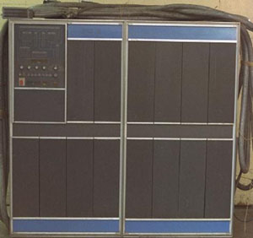
2η Γενιά Υπολογιστών (1956 – 1963)
Η δεύτερη γενιά των Ηλεκτρονικών Υπολογιστών χαρακτηρίζεται από την αντικατάσταση των τριόδων λυχνιών από τα τρανζίστορ. Η εισαγωγή του τρανζίστορ προσφέρει μια σημαντική μείωση του όγκου των μηχανών με ταυτόχρονη ελάττωση της απαιτούμενης ηλεκτρικής ενέργειας και αύξηση της ταχύτητας των υπολογισμών. Οι πρώτες μηχανές της εποχής αυτής ήταν η σειρά 1401 της IBM και η μηχανή GAMMA 60 της Bull.

Slide 7
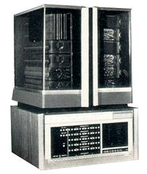
3η γενιά υπολογιστών (1964 - 1973)
Την περίοδο της τρίτης γενιάς εμφανίστηκαν και οι μίνι υπολογιστές σαν απάντηση στην ανάγκη για μικρότερους και φθηνότερους υπολογιστές, που ζητούσαν οι μικρότερες επιχειρήσεις. Την εποχή αυτή όμως παρουσιάζεται μεγάλη ανάπτυξη και στο λογισμικό (software). Αναπτύσονται και βελτιώνονται οι γλώσσες υψηλού επιπέδου (Cobol, Algol, Fortran κλπ) και ενσωματώνονται στα νέα λειτουργικά συστήματα
Η DEC παρουσίασε το 1968 τον πρώτο εμπορικά πετυχημένο μίνι-υπολογιστή, τον PDP-8. Τιμή τότε : 20.000 δολάρια.

Slide 8
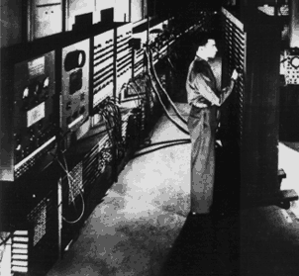
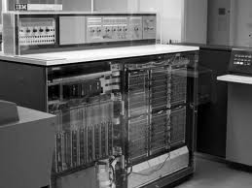
.
Ήταν φανερό ότι η εξέλιξη των μηχανών αυτών δεν ήταν σε καλό δρόμο και χρειαζόταν αναθεώρηση των βάσεων σχεδίασης για να γίνουν πιο ευέλικτες και γρήγορες.

Slide 9
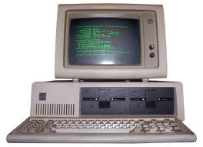
4η γενιά υπολογιστών (1973 – 1990)
Οι υπολογιστές της τέταρτης γενιάς είναι οι σύγχρονοι υπολογιστές. Το μέγεθος άρχισε να μειώνεται με τη βελτίωση στα ολοκληρωμένα κυκλώματα.Εκατομμύρια στοιχεία θα μπορούσαν να ενσωματωθούν σ’ ένα μικροτσίπ.
Το 1981, η ΙΒΜ παρουσιάζει τον προσωπικό υπολογιστή IBM PC, o οποίος για αρκετά χρόνια αποτελεί πρότυπο. Ταυτόχρονα παρουσιάζεται και ο πρώτος φορητός προσωπικός υπολογιστής, ο Osborne-1.
Αυτό μείωσε το μέγεθος και την τιμή των υπολογιστών αυξάνοντας παράλληλα τη δύναμη, την αποδοτικότητα και την αξιοπιστία.
Η μείωση του κόστους και του μεγέθους των υπολογιστών ωφέλησαν κάθε χρήστη.

Slide 10
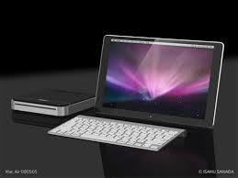
5η γενιά υπολογιστών (1990 -σήμερα)
Eiναι η τελευταία και ανερχόμενη γενιά της δεκαετίας του '90. Ξεκίνησε από την Ιαπωνία, όπου τέθηκε σε εφαρμογή από το 1982 το Πρόγραμμα Ανάπτυξης Υπολογιστών Πέμπτης Γενιάς. Ο στόχος ήταν η δημιουργία υπολογιστών με ανθρώπινη συμπεριφορά σε επίπεδο όμως του υλικού (hardware) και όχι απλά του λογισμικού, που επικρατούσε μέχρι τότε στον τομέα της τεχνητής νοημοσύνης. Οι νέοι υπολογιστές είναι πλέον "υπολογιστές-ρομπότ", που μπορούν να εκτελέσουν και μηχανικές εργασίες, σκεπτόμενοι, με δυνατότητες μάθησης και με την υποστήριξη της μνήμης που διαθέτουν. Την Ιαπωνική πρόκληση ακολούθησαν και άλλες χώρες.

Slide 11
ΕΥΧΑΡΙΣΤΟΥΜΕ ΠΟΛΥ
ΓΙΑ ΤΗΝ ΠΡΟΣΟΧΗ ΣΑΣ

